Slide 1


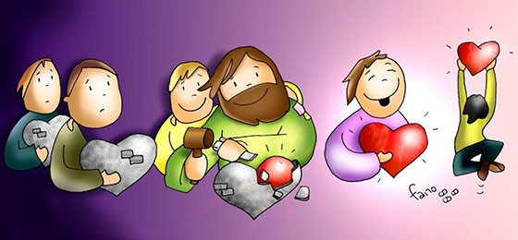
AMIGOS DE JESÚS Y MARÍA
Grupo de Oración para Niños
Ciclo C-V Domingo de Cuaresma
Evangelio según San Juan 8, 1-11
La Mujer Adúltera
Notes:
1

Slide 2

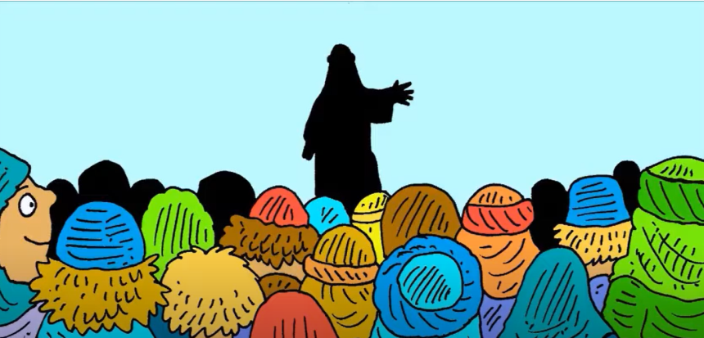
En aquel tiempo, Jesús se retiró al monte de los Olivos y al amanecer se presentó de nuevo en el templo, donde la multitud se le acercaba; y él, sentado entre ellos, les enseñaba.

Slide 3
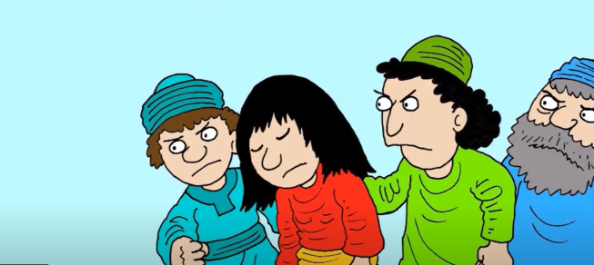
Entonces los escribas y fariseos le llevaron a una mujer sorprendida en adulterio, y poniéndola frente a él, le dijeron: “Maestro, esta mujer ha sido sorprendida en flagrante adulterio.

Slide 4
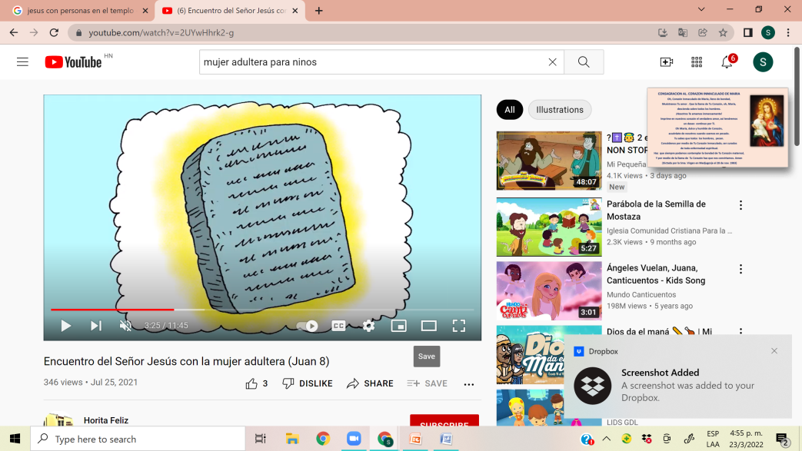
Moisés nos manda en la ley apedrear a estas mujeres. ¿Tú que dices?”
Le preguntaban esto para ponerle una trampa y poder acusarlo.

Slide 5
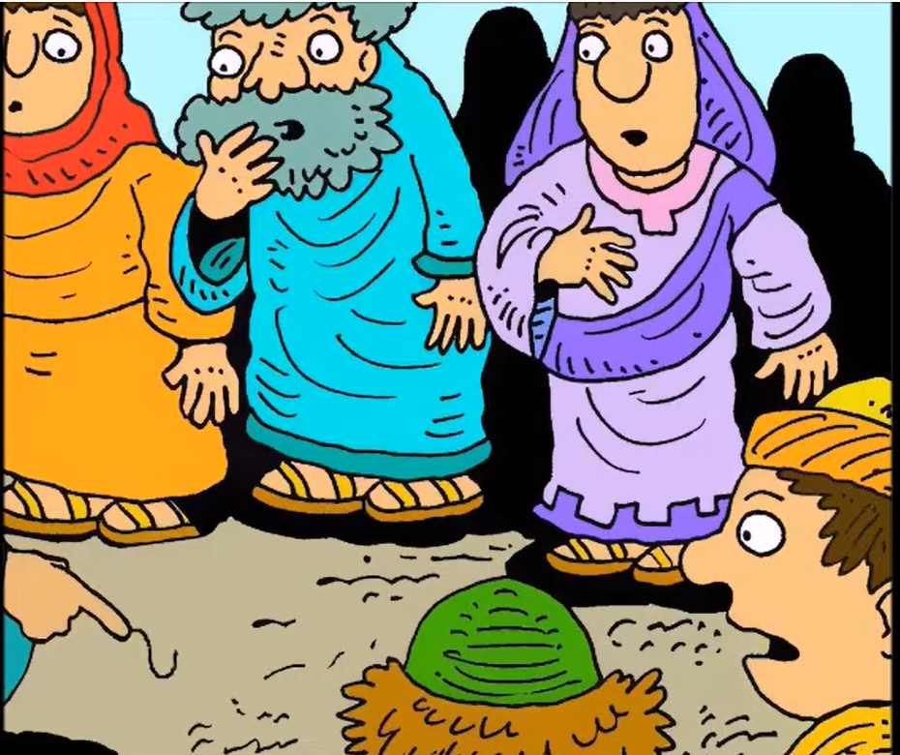
Pero Jesús se agachó y se puso a escribir en el suelo con el dedo. Como insistían en su pregunta, se incorporó y les dijo: “Aquel de ustedes que no tenga pecado, que le tire la primera piedra”. Se volvió a agachar y siguió escribiendo en el suelo.

Slide 6
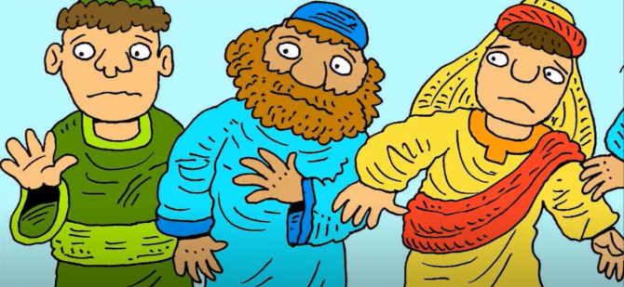
Al oír aquellas palabras, los acusadores comenzaron a irse uno tras otro, empezando por los más viejos, hasta que dejaron solos a Jesús y a la mujer, que estaba de pie, junto a él.

Slide 7
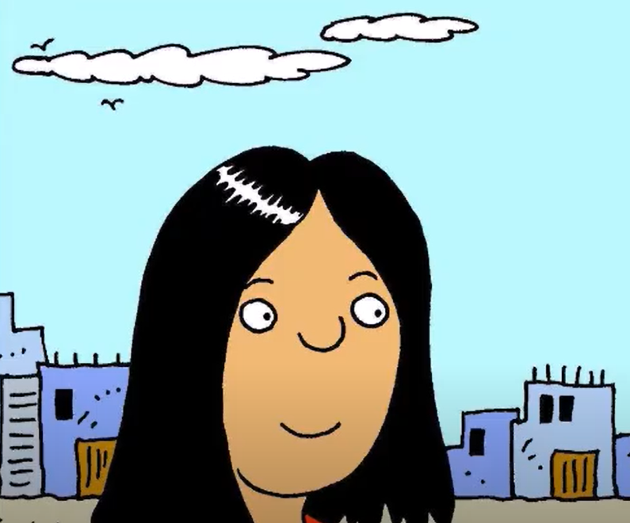
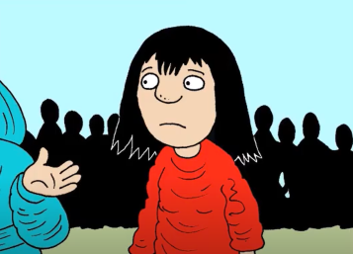
Entonces Jesús se enderezó y le preguntó:
“Mujer, ¿dónde están los que te acusaban? ¿Nadie te ha condenado?” Ella le contestó: “Nadie, Señor”. Y Jesús le dijo: “Tampoco yo te condeno. Vete y ya no vuelvas a pecar”.
Palabra del Señor.
Gloria a Ti, Señor Jesús.

Slide 8
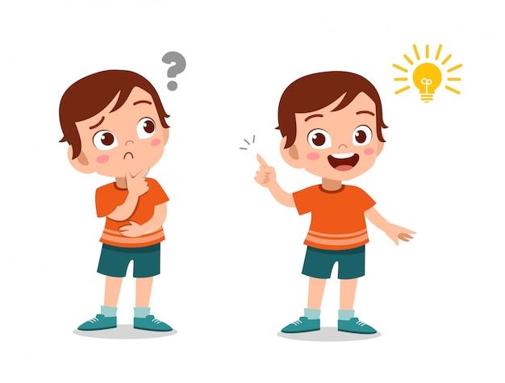
REFLEXIÓN

Slide 9
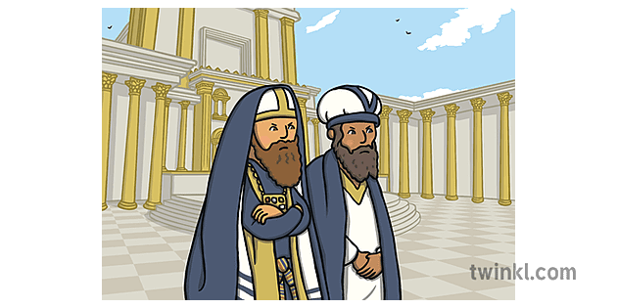
Jesús enseñaba a la multitud, cuando los escribas y fariseos le llevan a una mujer sorprendida en pecado. Los escribas y fariseos eran los superiores de los judíos. Su intención era de poner a Jesús en trampa para acusarlo porque no querían aceptar que Él era El Salvador.

Slide 10
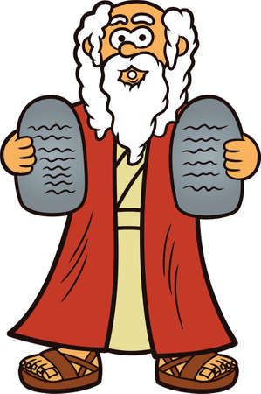
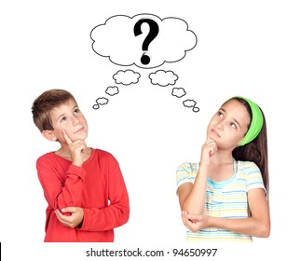
¿Qué le preguntan a Jesús?
“Moisés nos manda en la ley apedrear a
estas mujeres.
¿Tú qué dices? Si Jesús dice que si, matarían a la mujer, algo que Jesús no quería; si dice que no, Jesús estaría contra la ley de Moisés.

Slide 11
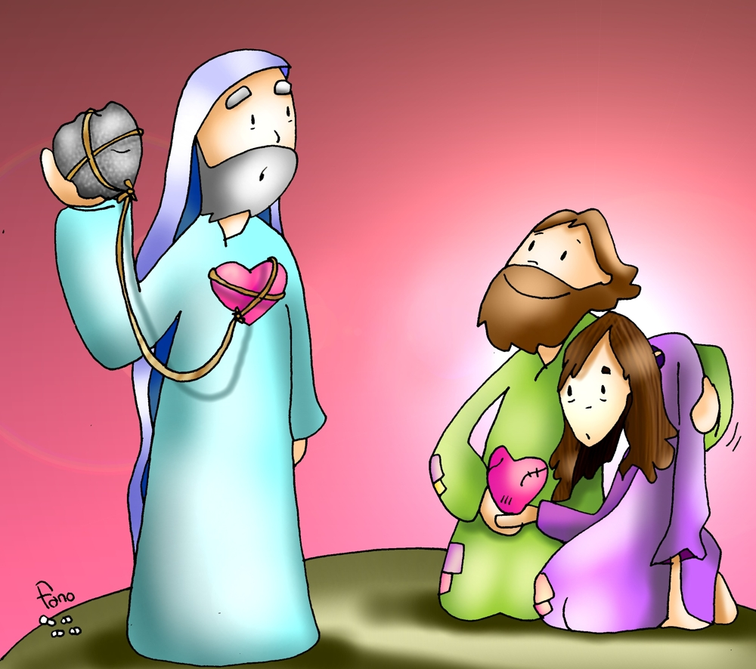
¿Cómo responde Jesús? Jesús se agachó y se puso a escribir en el suelo con el dedo. Después les dice, “Aquel de ustedes que no tenga pecado, que le tire la primera piedra”.

Slide 12
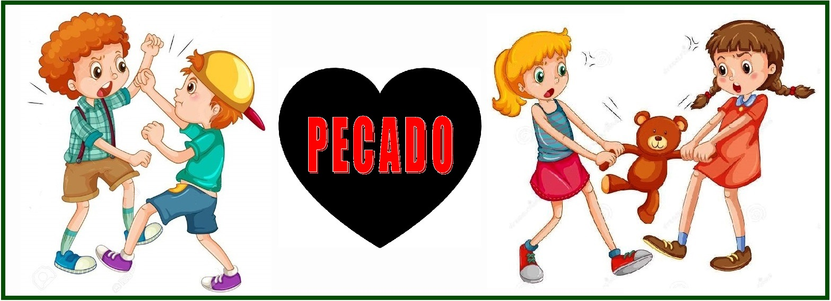
¿Qué hacen los escribas y fariseos? Se fueron porque todos habían pecado. Jesús les hizo saber que todos pecamos y por eso solo Dios puede juzgar a los pecados de otros.

Slide 13
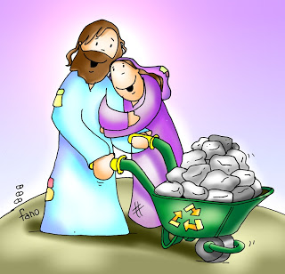
¿Qué le dice Jesús a la mujer pecadora?
“Mujer, ¿dónde están los que te acusaban?
¿Nadie te ha condenado?… Tampoco yo te condeno.
Vete y ya no vuelvas a pecar”.

Slide 14
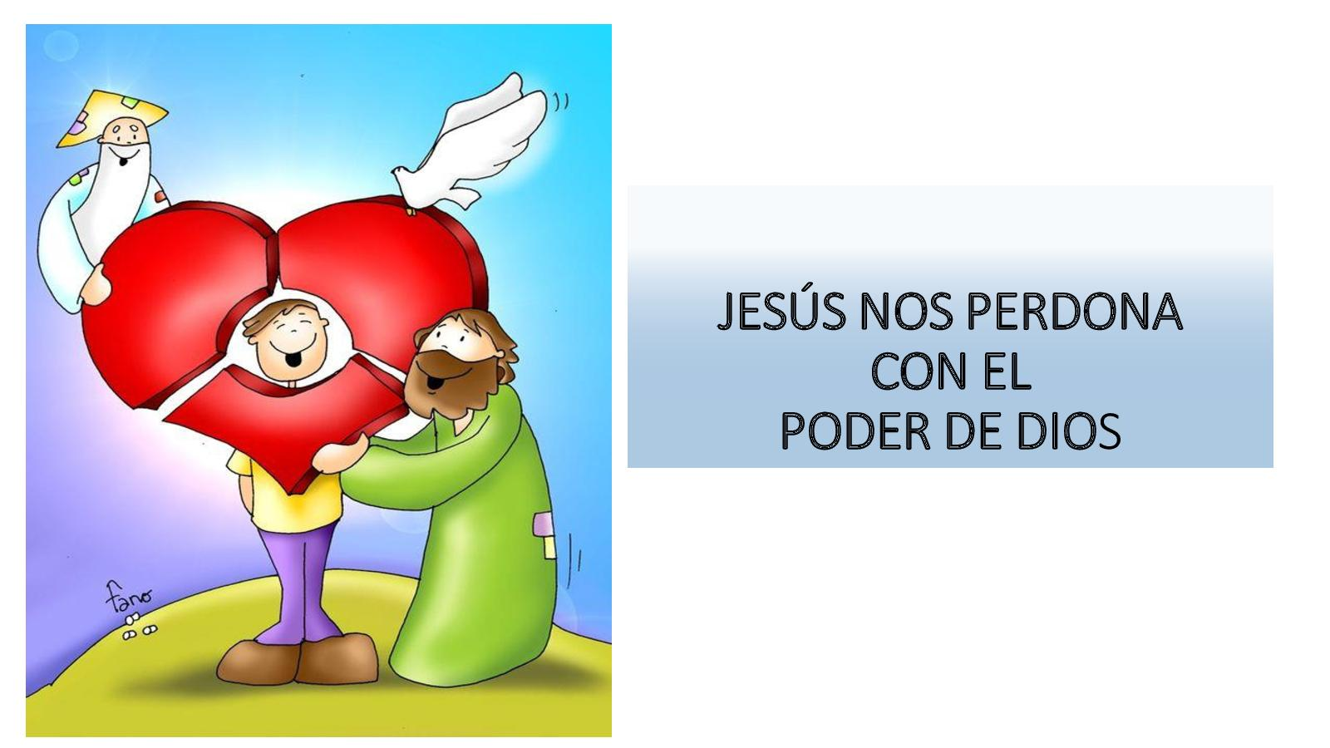
Vemos como Jesús, por amor, quiere perdonar a pecadores y que dejen de pecar para que sientan el gran amor y gozo de Dios en sus corazones.

Slide 15

ACTIVIDADES

Slide 16
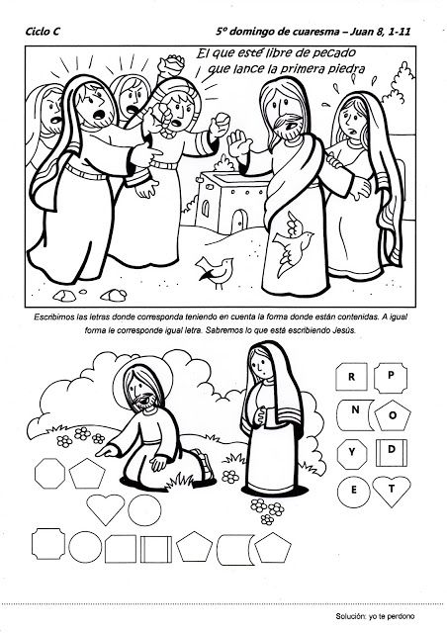

Colorea el dibujo y escribir las letras en la forma que le corresponde para ver el mensaje de Jesús.
Y
O
T
E
P
E
R
D
O
N
O

Slide 17
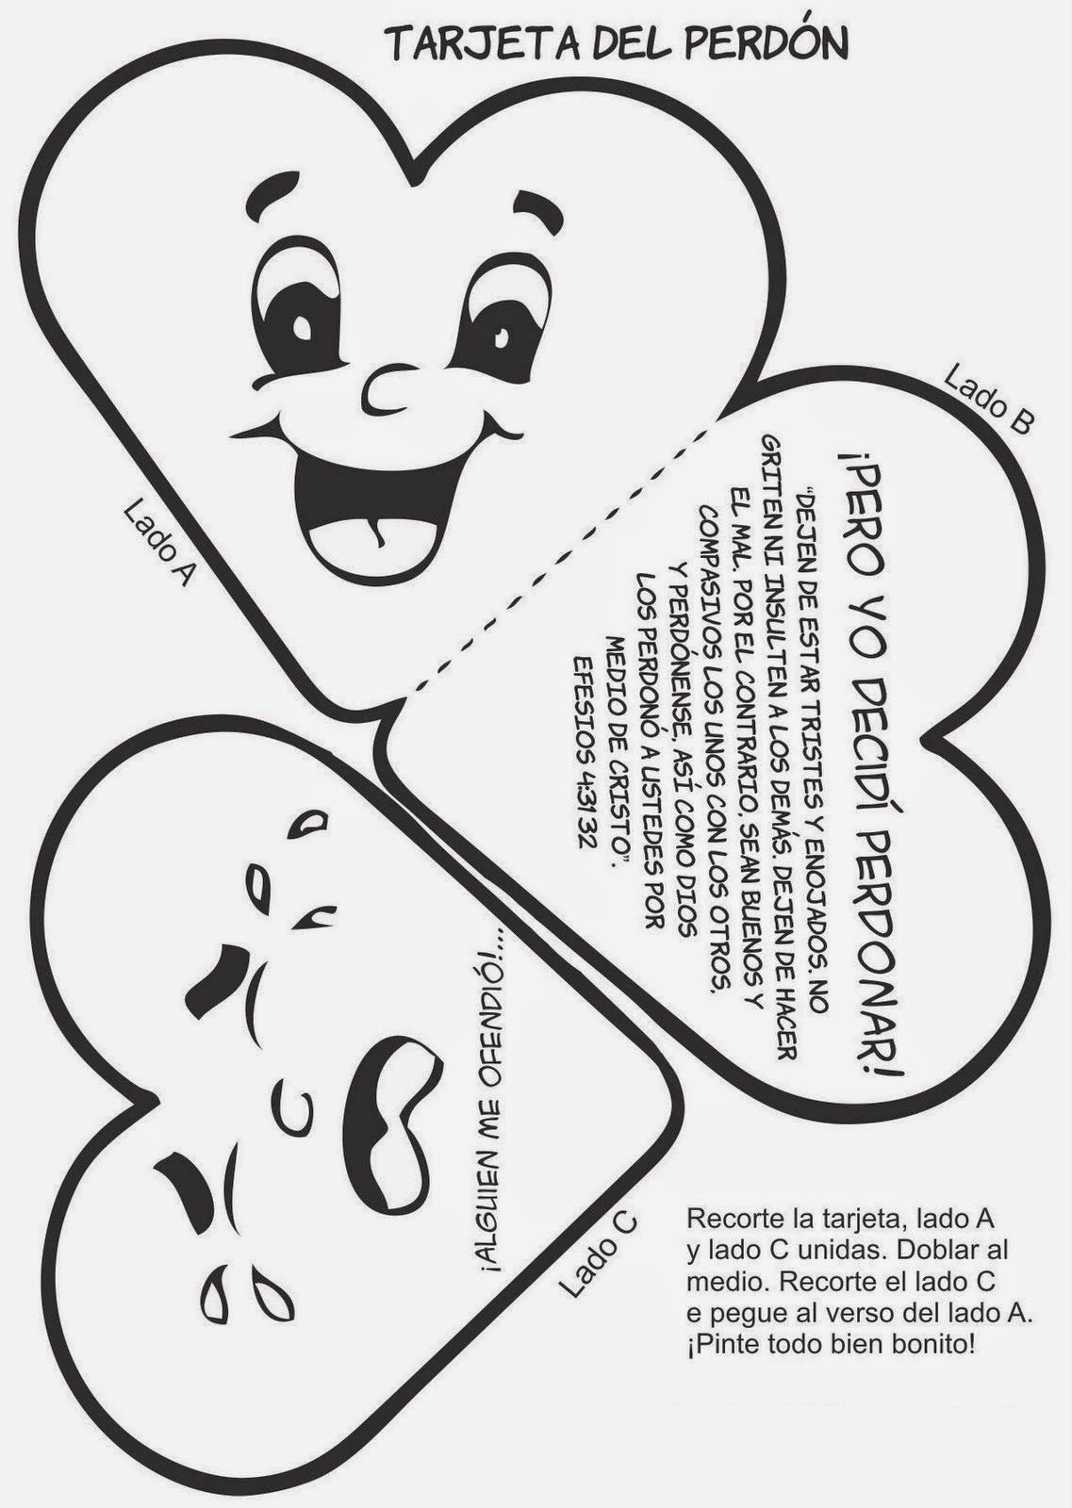
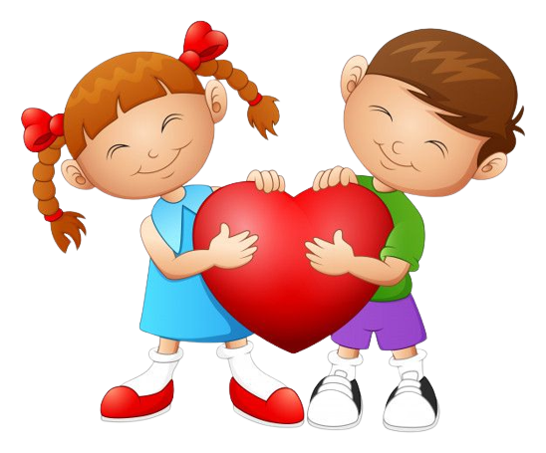
Haz la tarjeta del perdón y escribe adentro personas que tienes que perdonar. Pídele a Dios ayuda para perdonarlos.
Notes:
17

Slide 18

Señor, a veces juzgamos duramente a las personas de nuestro alrededor y no vemos nuestros errores. Tú quieres perdonarnos, pero quieres que nosotros nos perdonemos unos a otros. Ayúdame a siempre arrepentirme y a siempre perdonar a los que me ofenden. Amén
ORACIÓN

Slide 19

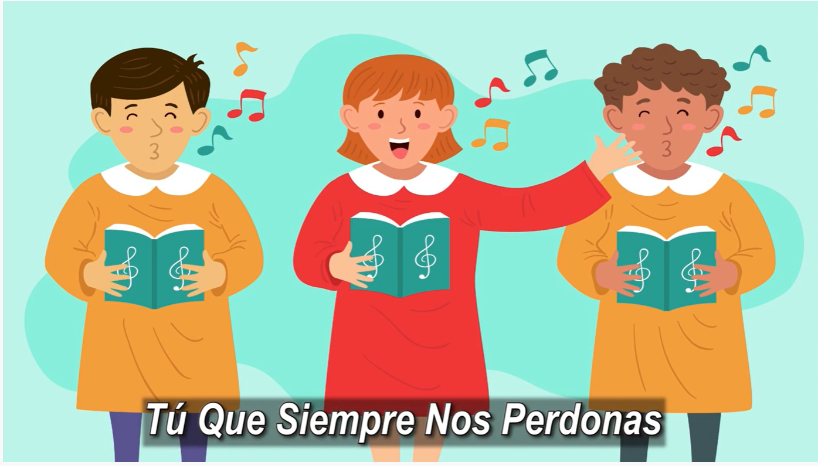
Canción: Tu Que Siempre me Perdonas https://youtu.be/llXHjnYFzA8 (Peques)

Slide 20
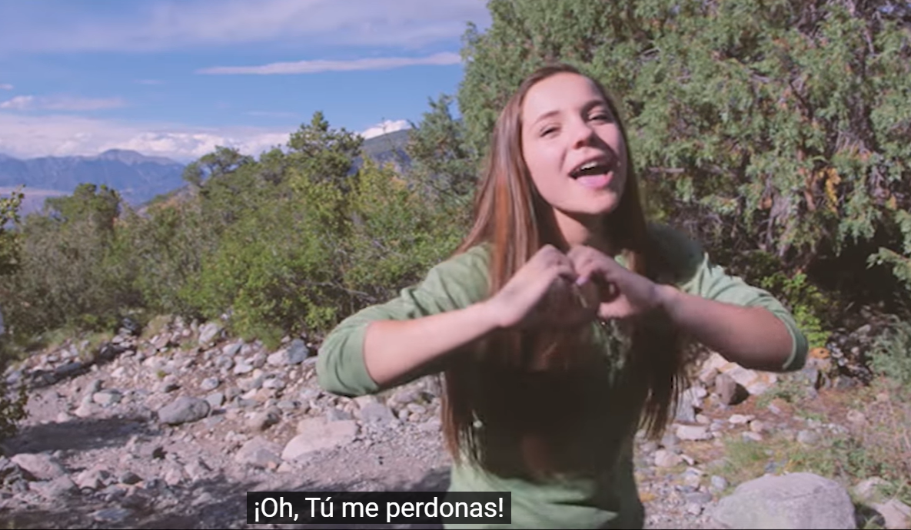
Canción: Me Perdonas, Lifetree Kids, https://youtu.be/sns3sVV4Nf4 (Grandes)

